Slide 1












Slide 2









Slide 3




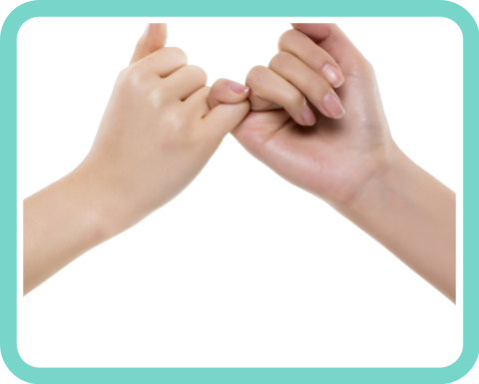


우리가 했어요!

